Slide 1
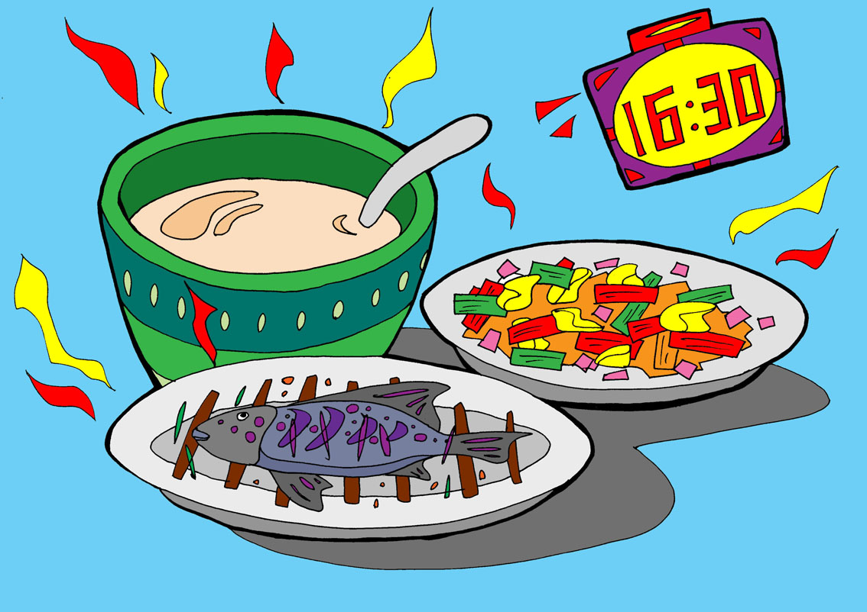
滋味營養教室
飲
食
件
大
事
優質教育基金贊助（計劃編號︰2015/0252）
香港中文大學醫學院健康教育及促進健康中心製作

Slide 2
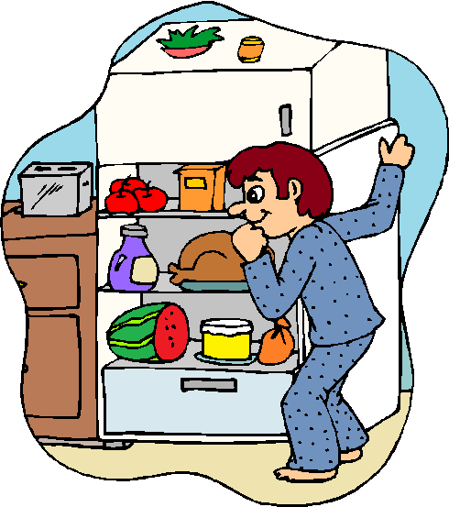
分享一次懷疑因為吃了不潔淨或未熟透的東西，導致肚子痛或腹瀉的經歷和感受。

Slide 3

經飲食傳播的疾病的症狀
嘔吐
肚瀉
腹痛
嚴重時：脫水、感染、死亡

Slide 4

試觀察以下圖畫，說明為何這樣做會增加經由飲食染病的風險呢？

Slide 5
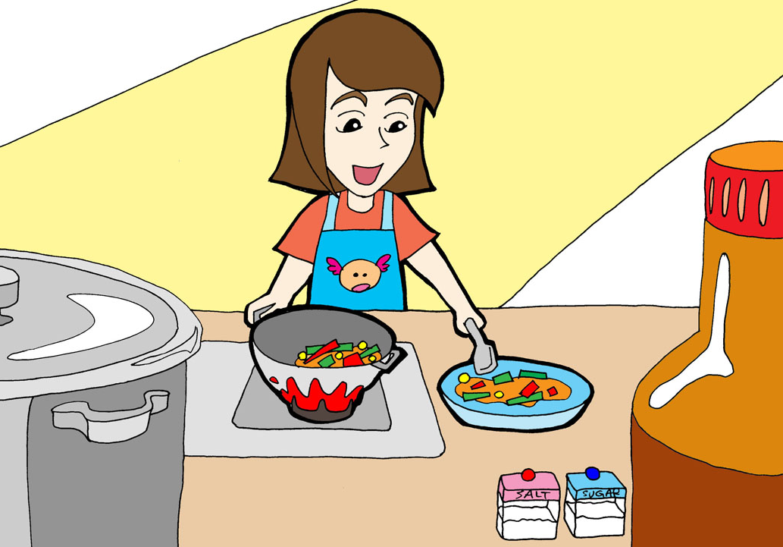
食物未經徹底煮熱，未能將細菌殺死
家人已久等，
要快快上碟。

Slide 6
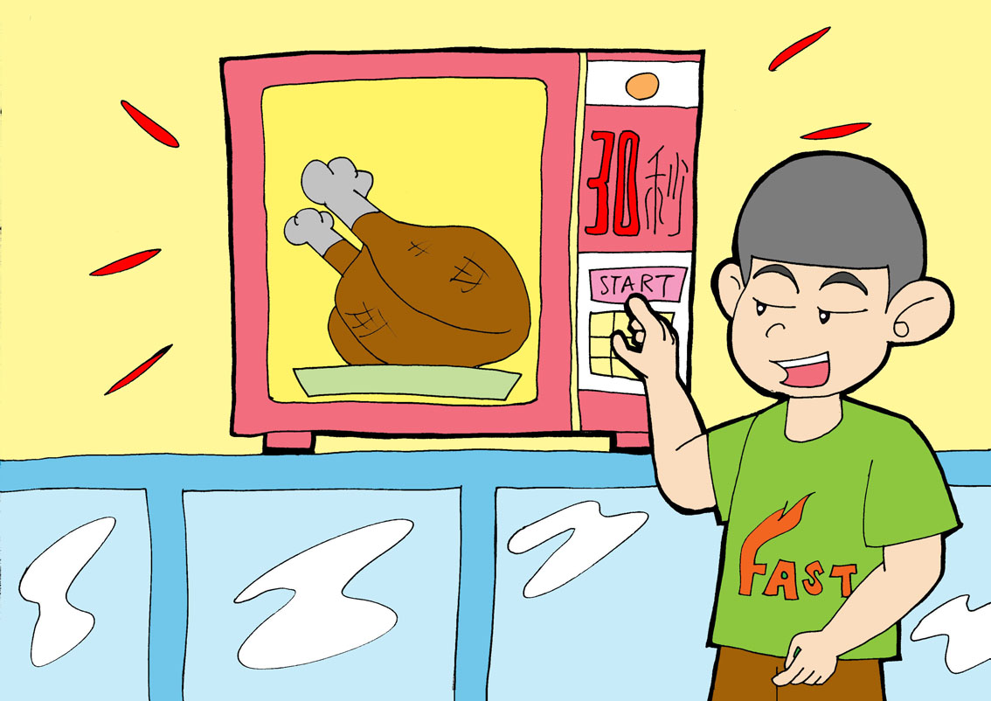
熟食翻熱不足
最緊要快！

Slide 7
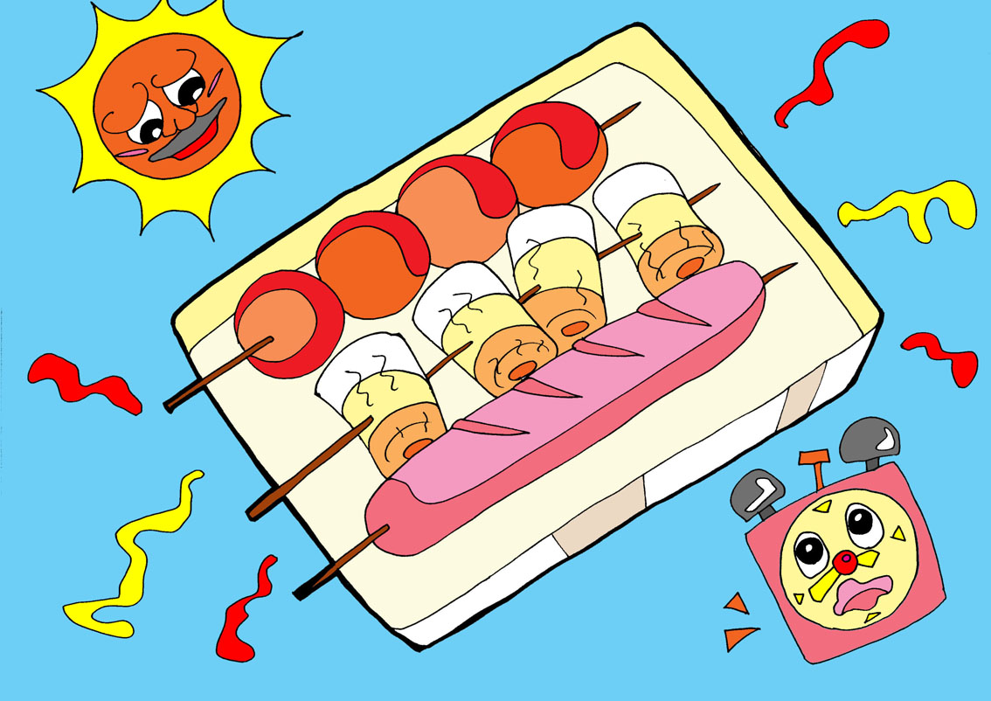
熟食超過兩小時存放在攝氏4至60度之間
過了兩個小
時仍未吃！
細菌在攝氏4至60度之間生長速度很快。

Slide 8
晚餐經已
預備好！
過早配製食物，使食物放涼滋生細菌

Slide 9
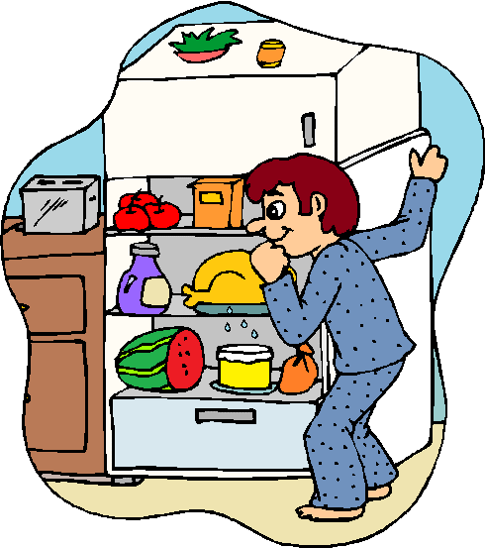
我的蛋糕
在哪裏？
食物沒妥善分隔，令熟食和即食食物沾染
細菌
生的豬肉、牛肉、禽肉、海鮮和雞蛋會將細菌帶到即食食物上。

Slide 10
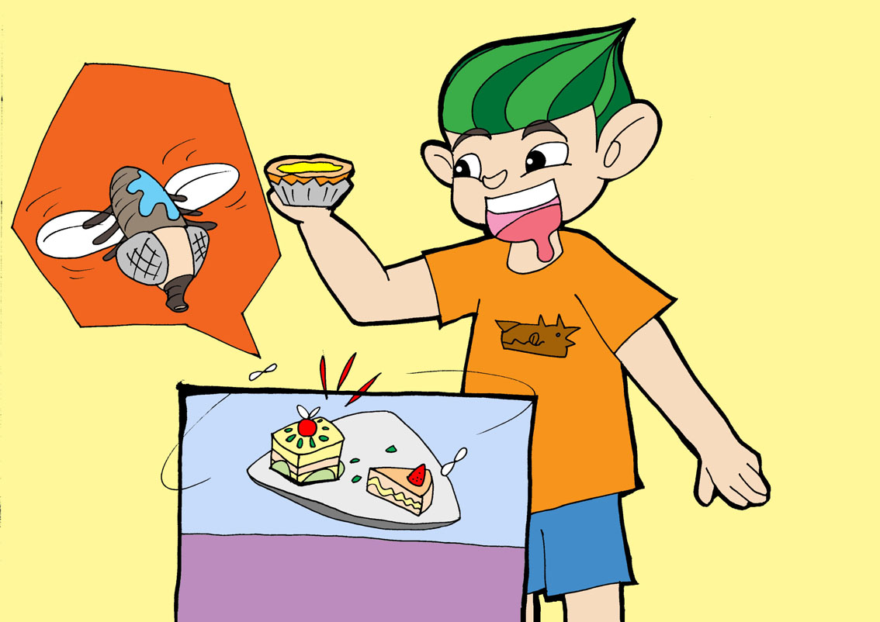
環境不衞
生，令熟
食遭污染
垃圾和骯髒的環境令害蟲滋生，將細菌散播，人吃了
受污染的食物就有機會生病。

Slide 11
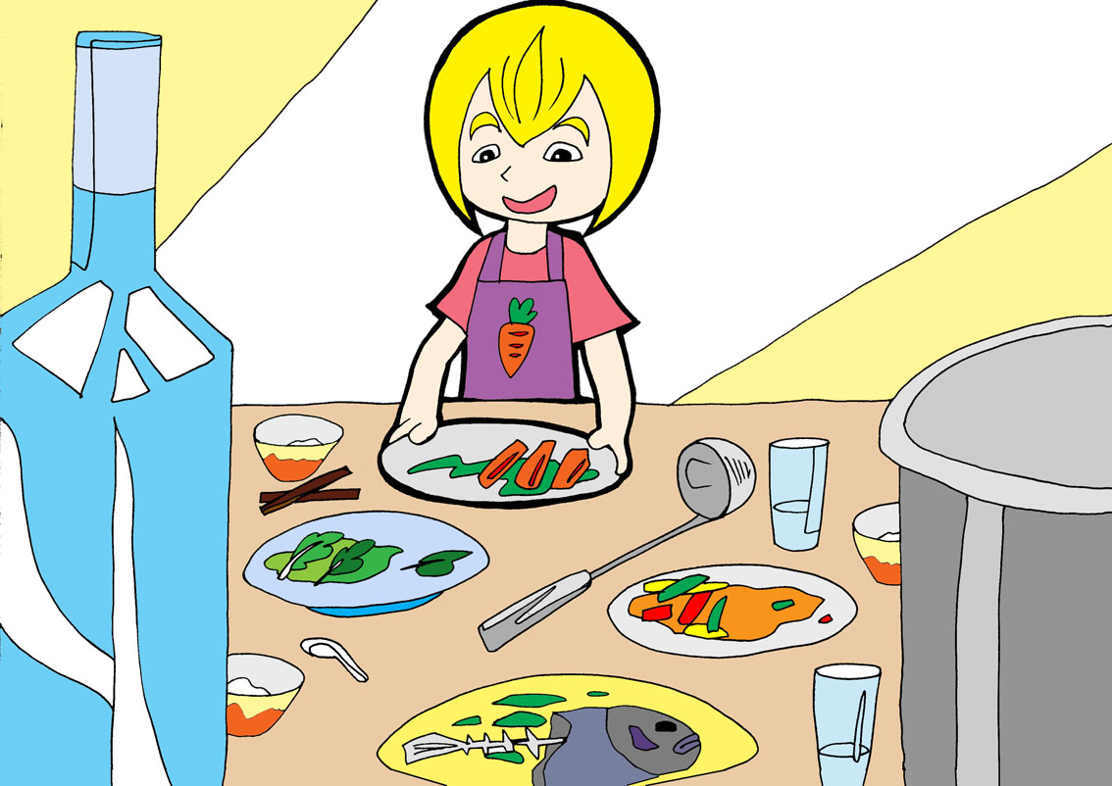
用具沒有徹底清潔
隨便清洗
就可再
用，最緊
要快！
細菌在殘餘的食物上快速滋長，沒徹底清洗就會污染其
他食物。使用處理過生肉的用具來處理熟食也有風險。

Slide 12
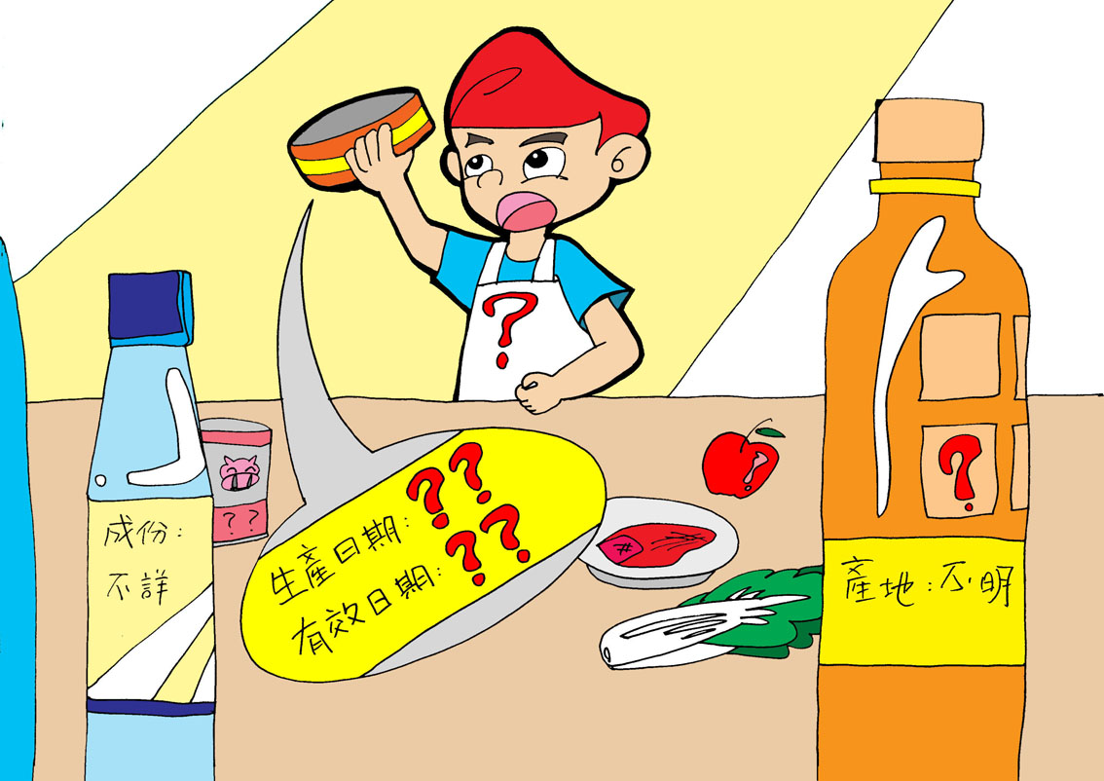



使用來源不安全的食物材料
包裝雖然已破損，
但不想浪費。

Slide 13
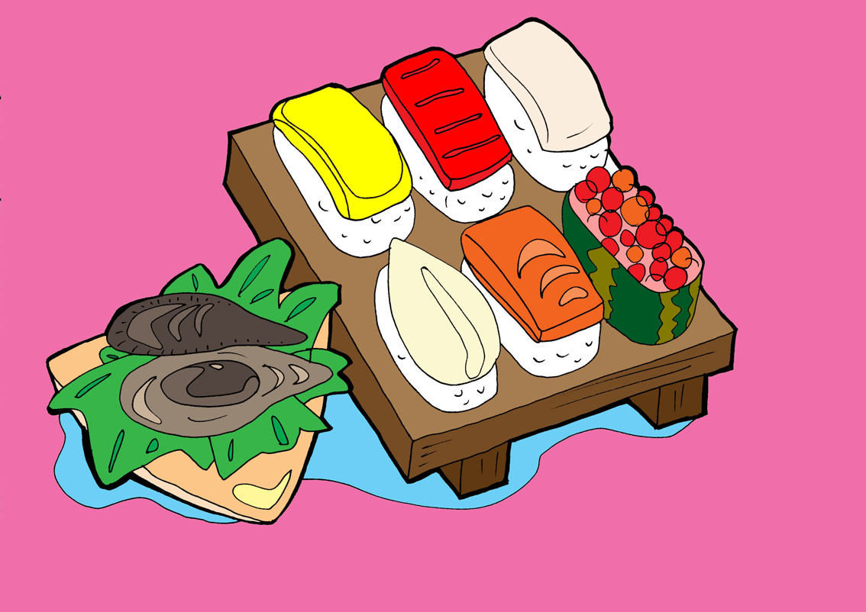
經常吃高風險的食物
假如不將我們妥善冷藏，
在沒有烹煮的情況下就
醞藏大量致病的細菌。
進食沒妥善冷藏的生蠔和光顧無牌熟食小販也有風險

Slide 14
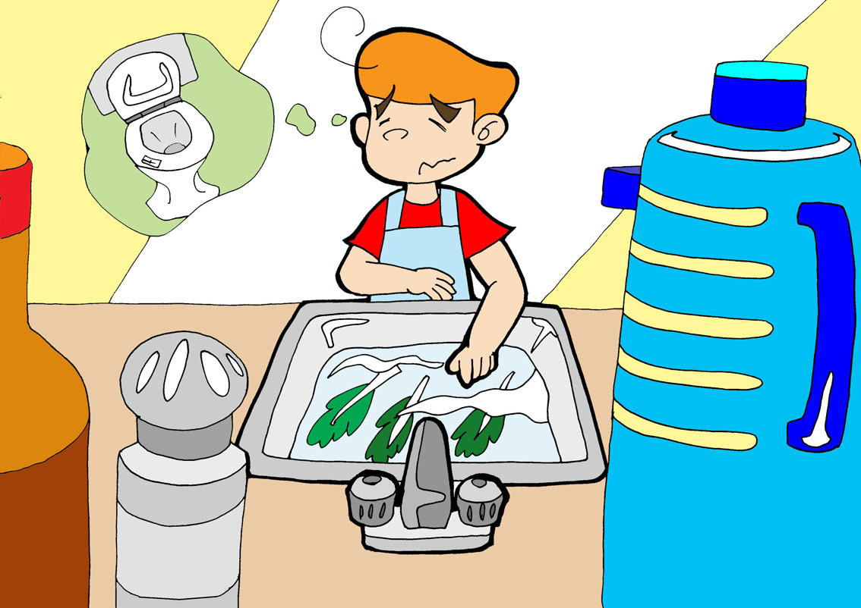
肚子痛還未復原，
剛才用完廁所又
忘記將手洗乾淨。
處理食物的人沒有正確的衞生習慣
其他不良衞生習慣包括︰沒有將食材清洗乾淨、不用公筷、
打噴嚏不掩蓋口鼻、沒有將傷口妥善包裹等。

Slide 15
用具沒有徹底清潔
食物未經徹底煮熱
過早配製食物
配製
食物
使用來源不安全的食物材料
熟食翻熱不足
個人
習慣
主要
成因
貯存
環境
食物沒妥善分隔
處理食物的人沒有正確的衞生習慣
熟食遭污染
經常吃高風險的食物
熟食超過兩小時存放在攝氏4至60度之間

Slide 16
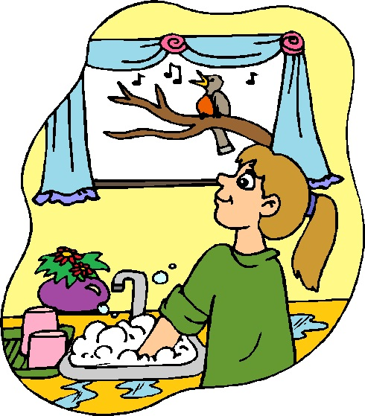
怎樣做才避免
經由飲食染
病呢？
我們可以從清
潔、分隔、烹
煮和冷藏四方
面著手。

Slide 17
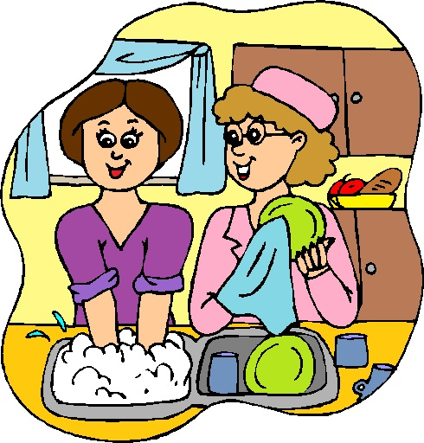
清潔（CLEAN）
在處理食物前和接觸生肉後須徹底清潔雙手。
在處理食物後徹底清潔廚具、容器、工作面和設備。
Notes:
在處理食物前和接觸生肉後須徹底清潔雙手（用梘液洗手至少20秒）。
在處理食物後徹底清潔各種曾接觸食物的廚具、容器、工作面和設備，容易被忽略的地方包括︰砧板、鋅盤和抹布。除使用清潔劑外，可用熱水加強消毒效果。
食材在煮食前需適當清洗，尤其是生吃的蔬果需在流動的清水中徹底清洗。
保持家居環境清潔，經常清理垃圾和積水，杜絕蚊蟲滋生。

Slide 18

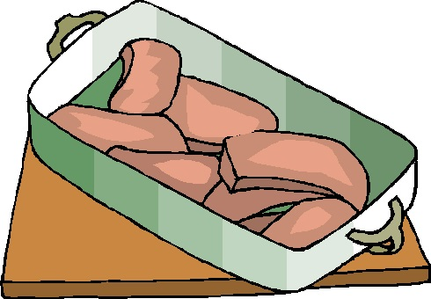
分隔（SEPERATE）
用一套砧板和刀具處理生肉和未煮的食物，另一套處理即食食物。
如只有一套刀具和砧板，則應先處理即食食物，清洗後再用來處理生肉和未煮的食物。
在雪櫃貯存的生肉要妥善封好並分開擺放，避免汁液滴在其他食物上。
Notes:
廚房應備有兩套刀具和砧板，分別用以配製即食食物和非即食食物。如只有一套刀具和砧板，則應先處理即食食物，清洗後再用來處理非即食食物。這樣可預防細菌傳到即食食物上。
在雪櫃貯存的生肉需妥善封好並分開擺放，避免觸及其他即食的食物。為免汁液滴在其他食物上，將生肉和非即食的食物放在雪櫃的較下層較為理想。

Slide 19
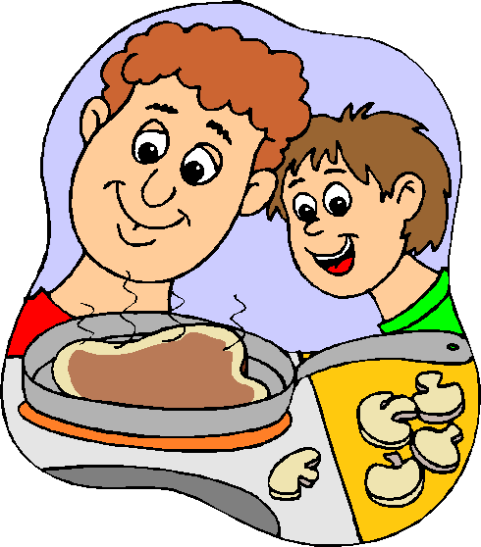
烹煮（COOK）
細菌在攝氏4至60度會迅速繁殖，豬肉、牛肉、禽肉和其他食物都需要徹底煮熟，以殺死所有細菌。
切成小塊的材料較易熟，
至於較厚的肉排和家禽，
家長可用食物溫度計量
度食物的中心溫度是否
達到攝氏75度以上。

Slide 20
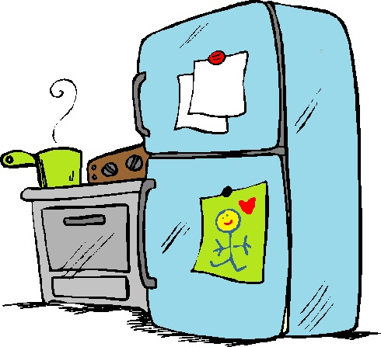
細菌在攝氏4度以下會減慢繁殖的速度，因此，易壞的食物及剩菜須在兩個小時內放入雪櫃冷藏（在炎熱天氣下更要及早）。
冷藏
（CHILL）
確保雪櫃內部的溫度合適（攝氏0至4度），冰格在攝氏-18度，而且不要因貯存太多食物阻礙冷風流動。

Slide 21
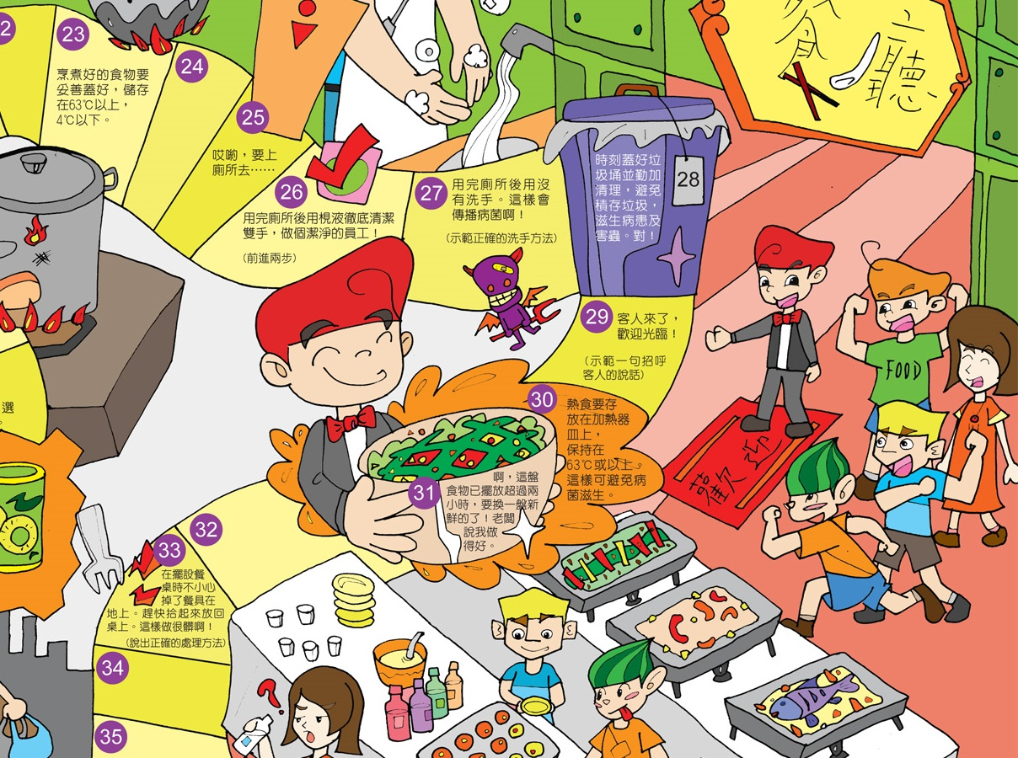
「衞生自助餐」跳棋遊戲指示︰
假設你是一位高級餐廳的員工，工作是滿足客人需要，提供安全、衞生的美食。試分組進行跳棋遊戲，看誰最快到達終點。

